Slide 1
地区協議会
２０10～11年 佐々木年度
地区協議会
Notes:
それから数年後、2004年に当時のグレン・エステスRI会長エレクトの「世界最大のNGOであるロータリー」という発言を聴いた際、私はまさしく国際ロータリーの終焉が間近いことを感じました。いつロータリーは奉仕理念の研鑽や職業奉仕の実践を捨てて、ボランティア組織に移行したのでしょうか。過去の規定審議会においてNGOに衣替えするような議案は一切提案された記録はありません。規定審議会における審議を経ずに、ロータリーの哲学である奉仕理念をRIが勝手に変更することを許すわけにはいきません。
ロータリー活動は単なる理念の提唱に止まらず、奉仕活動の実践が伴わなければならないことは決議23-34に明記されています。しかし、人道的な奉仕活動に専念するために、奉仕理念の研鑽や職業奉仕活動の実践を放棄してもよいという理由は通りません。
ロータリークラブをNGO組織だと定義して、その目的を人道的なボランティア活動だと考えれば、会員数が激減したクラブには存在価値はありません。ボランティア組織ならば、何よりもマンパワーが優先しますから、会員数が10名や20名のクラブでは、積極的なボランティア活動を期待することは不可能だからです。こういった弱小クラブでも何とかボランティア組織として自立させていくための最小限度の管理組織を想定したものが、RIが提唱したCLPなのです。言い換えれば、CLPとは「機能を喪失しているクラブ」乃至は「機能を喪失しかかっているクラブ」が、「人道的奉仕活動をするボランティア組織」として生き長らえるためのプランだとも言えます。
クラブの委員会構成はクラブがその自治権に基づいて独自に定めるものであって、RIや地区ガバナーが強制すべきものではありません。CLPはRI定款・細則、クラブ定款で定めた規約ではなく、単にRI理事会が決定してクラブに推奨している計画に過ぎないので、推奨クラブ細則に記載されているとしてもそれを採択するか否かはクラブが独自に判断すべきものです。しかし、日本ではお上のお達しは守らなければならないと考える人が多いらしく、マンパワーに恵まれている大型のクラブまでもが、従来の四大奉仕の委員会構成を捨てて、RI推奨の委員会構成を採用している例をしばしば見受けます。不必要な委員会を廃止してクラブ組織の合理化を図るために統廃合するのならばともかく、ロータリー活動の中核である職業奉仕部門を廃止する理由が理解ではません。
さらに残念なことには34地区のうち13地区までもが、地区委員会構成にCLPを取り入れて、職業奉仕委員会と社会奉仕委員会と国際奉仕委員会を廃止して奉仕プロジェクト委員会に一本化しています。小規模クラブがCLPに基づいた委員会構成を採用することは致し方ないとしても、地区がCLPに基づいた委員会構成を採用して、職業奉仕や社会奉仕の部門を廃止することは、理解に苦しむ現象と言わざるを得ません。
ガバナー要覧には次のような記載があります。
ロータリーの奉仕の理想は、四大奉仕部門、すなわちクラブ奉仕、職業奉仕、社会奉仕、国際奉仕という国際ロータリーの哲学的な礎石に基づいた奉仕活動で構成されています。ロータリー・クラブは、ロータリーの綱領を支えるためにそれぞれの奉仕部門活動を遂行します。
四大奉仕部門がクラブ活動の土台となり、能率的な管理がクラブの成功に不可欠となります。責務を完全に理解した上で、予定に沿って能率的にそれを遂行できるクラブ指導者は、年度を通じて、クラブが一層の業績を上げられるよう導くことができるでしょう。
四大奉仕部門と能率的なクラブ管理の両者が一体となり、効果的なロータリー・クラブの土台となります。
効果的なクラブの要素と四大奉仕部門とは、互いに関係があります。クラブ会員を維持、増加することによって、四大奉仕部門すべてにおいて奉仕活動を実施するにあたり、クラブの能力に直接影響が及ぼされます。奉仕プロジェクトを成功させることによって、職業奉仕、社会奉仕、国際奉仕がさらに強化されます。また、ロータリー財団への支援もこれらの奉仕部門に影響を与えます。クラブの枠を超えてロータリーのために奉仕できる指導者を育成することにより、すべての奉仕部門に影響を与えることになります。どのような指導的役職（ガバナー補佐、地区委員会委員、地区の研修リーダー、地区ガバナー、RIの任命役員、RI理事、RI会長）を務めたかにより、その形はさまざまです。効果的なクラブの要素を実現することによって、ロータリー・クラブは奉仕の機会をさらに広げ、ロータリーの綱領をさらに力強く支えることができるのです。
地区はクラブを支援するために存在するのですから、クラブの基盤が四大奉仕である以上、地区は四大奉仕に関する情報をクラブに発信する義務があり、当然のこととして地区に四大奉仕を担当する委員会を設置すべきだと考えます。地区委員会構成から四大奉仕部門を廃止することは、カバナー自らが「ガバナー要覧」に違反していることを証明しているのではないでしょうか。

Slide 2
ご苦労様です
地区内７３クラブの指導者の皆さん！
ご歓迎申し上げます
地区協はクラブの指導者の方々のセミナー
主役は会長・幹事さんとクラブの委員長さん
地区ガバナー補佐、地区委員長さんは
効果的なクラブを作るためのお手伝い
Notes:
国際ロータリーは年度の変わり目によくこんな言葉を使います。
「次年度はあなたの年度です」 その通り次年度は本日参加された73クラブのリーダーの皆さんの手にゆだねられています。国際ロータリーはみなさんのクラブによって成り立っています。

Slide 3
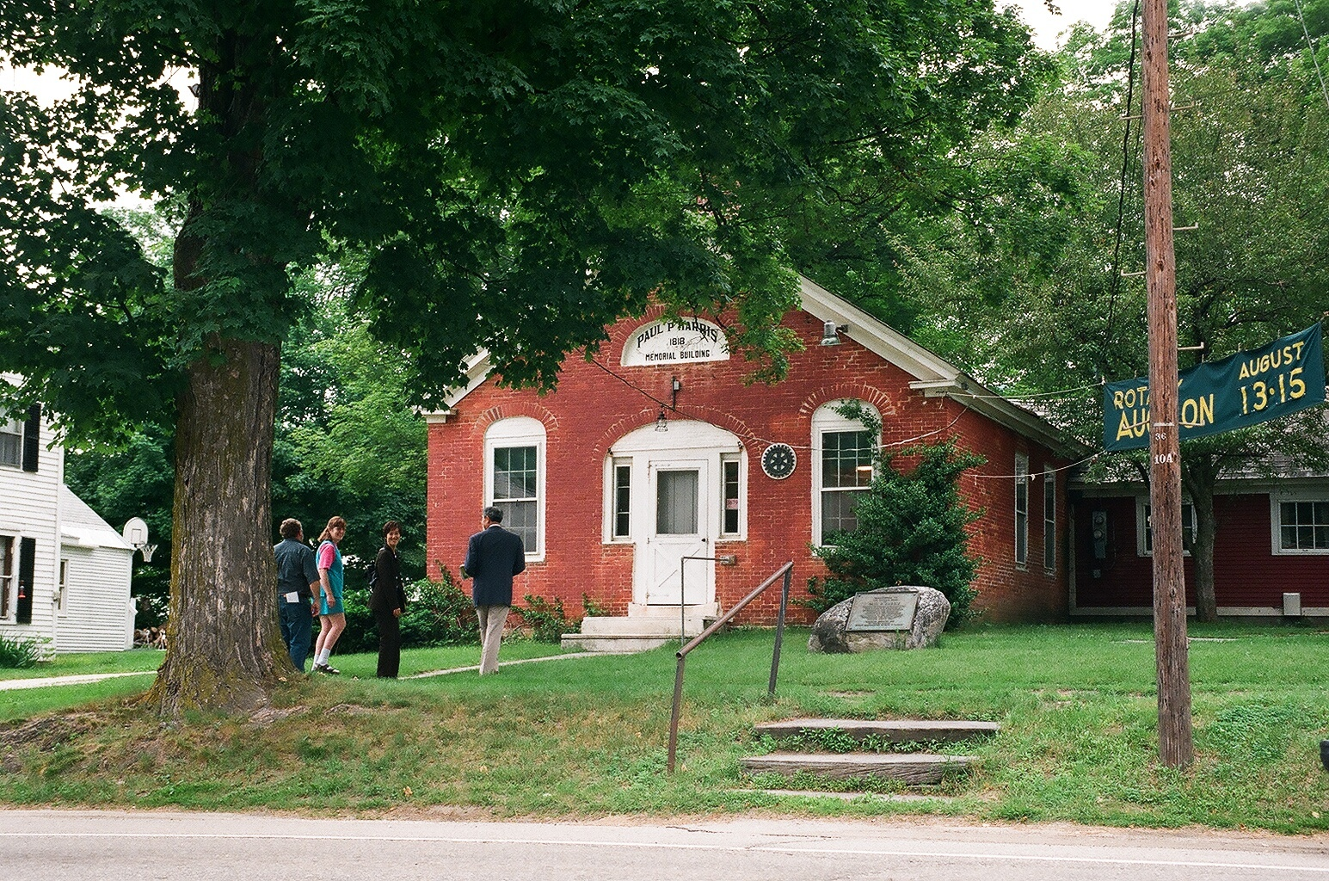
地区協議会にあたり

Slide 4
昨今のロータリー運動の変遷 奉仕理念の研鑚より ボランティア団体へ移行 ロータリーを作った人の目的と ロータリー組織の目的は違う 機能喪失しかかっている少人数 クラブ救済のためのCLP
Notes:
★ロータリー運動の目的は何ですか。人を作る運動。職業奉仕は金看板
そのためにRの綱領、２つのモットー、倫理訓、決議23-34、４つのテスト
国際Rは組織拡大のためにこれらを捨てようとしている
★組織を作った人の目的と組織の目的は違う
2004年に当時のグレン・エステスRI会長エレクトの「世界最大のNGOであるロータリー」という発言を聴いた際、私はまさしく国際ロータリーの終焉が間近いことを感じました。いつロータリーは奉仕理念の研鑽や職業奉仕の実践を捨てて、ボランティア組織に移行したのでしょうか。過去の規定審議会においてNGOに衣替えするような議案は一切提案された記録はありません。規定審議会における審議を経ずに、ロータリーの哲学である奉仕理念をRIが勝手に変更することを許すわけにはいきません。
ロータリー活動は単なる理念の提唱に止まらず、奉仕活動の実践が伴わなければならないことは決議23-34に明記されています。しかし、人道的な奉仕活動に専念するために、奉仕理念の研鑽や職業奉仕活動の実践を放棄してもよいという理由は通りません。
ロータリークラブをNGO組織だと定義して、その目的を人道的なボランティア活動だと考えれば、会員数が激減したクラブには存在価値はありません。ボランティア組織ならば、何よりもマンパワーが優先しますから、会員数が10名や20名のクラブでは、積極的なボランティア活動を期待することは不可能だからです。こういった弱小クラブでも何とかボランティア組織として自立させていくための最小限度の管理組織を想定したものが、RIが提唱したCLPなのです。言い換えれば、CLPとは「機能を喪失しているクラブ」乃至は「機能を喪失しかかっているクラブ」が、「人道的奉仕活動をするボランティア組織」として生き長らえるためのプランだとも言えます。

Slide 5
ロータリークラブに対する 国際ロータリーの基本方針
第一に重要なことは、個人ロータリアンによる『ロータリーの綱領の推進』である
国際ロータリーの管理の根本原則
は加盟ロータリークラブの『実質的な自治』にある

Slide 6
ロータリー綱領の推進とは
The Object of Rotary
(ロータリーの目的)
「奉仕の心の育成」
四大奉仕部門に「奉仕の心の適用」

Slide 7
奉仕の理想(心)とは
すべての世界宗教が内包している精神→隣人への愛
奉仕の理想とは黄金律のこと
《自分の望むことを相手に施せ》
THOUGHTFUL・NESS 思いやり
HELPFUL・NESS 助け合い

Slide 8
ロータリー運動とは何か？
基本的には一つの人生哲学
利己と利他の矛盾する
葛藤の調和を学ぶ
そのために二つのモットーがある
最もよく奉仕するもの最もよく報いられる
超我の奉仕

Slide 9
あなたは、なぜ選ばれたのか
《二つの目的》
１ ロータリーの目的と精神を実現のため
奉仕の道をあなたの業界に広めていただくためのクラブから奉仕の全権大使として
２ クラブにとってあなたを迎えることの意味
クラブの会員たちは、あなたの職業生活における体験を高く評価、それを学んで自分の奉仕の道をさらに高めてゆきたい
Notes:
★あなたは業界の代表者としてロータリーに入会したのではなくて、むしろ、ロータリーがあなたをロータリーの代表として、あなたの業界に派遣しているのだという考え方をロータリーはとります。
つまりあなたはロータリーからあなたの業界に派遣されたロータリー精神を伝えるための全権大使なのです。あなたは同業者全体に職業倫理を向上させることに全力を注ぐべきとされます。
あなたがロータリアンとなるとき、原則として他の同業者がRtnとして入会する可能性が閉ざされます。職業分類はそのRtnの独占物ではなくクラブがその会員に貸したものであると考えます。したがってその会員がロータリー精神に反した行動があるとき、クラブはそのRtnに貸した職業分類をはく奪し、これを他の同業者に貸与できます。
・もう一つ大事なことはあなたは自分の業界のことを他の会員に紹介する義務があります。それによってたがいに異業種の交流ができるのです。
★我々はなぜ選ばれたのでしょうか。言うまでもなくロータリーの目的と精神を実現するためにであります。しかもその目的と精神には、疑いもなく一つの哲学があります。つまり我々はロータリーの哲学を実践するために会員になったのです。
第一に哲学をやるのであるから、主体は会員個人であります。
またその活動は、我々の日常生活とともにあり、Rtn個人の精神的な活動となります。それは我々の行動の仕方の基本としての哲学であって、余暇に、片手間にやればよいというものではありません。言い換えれば我々には本来の仕事があり、そのほかにロータリーがあると考えるのは間違っています。
つまり我々の仕事や生活の一部分にロータリーがあるのではなくて、我々の生活の基本が、ロータリー的でなければならない。ロータリーの綱領の第3はハッキリとそのことを示しています。

Slide 10
会員増強
停滞は衰退と死の始まりである
過疎化 産業の衰退 高齢化
あらゆる努力を傾けて若い人を
増強はエバンストン本部の運営費
の財源とするためではない M&M
会員増強でなく会員資格に焦点を
Notes:
私は会員の減少に関して、理由を考えてみました。
・ ロータリーには、あまりにも多くのプログラム、会議、複雑さがあり、あまりにも費用がかかるからであろうか？
・ ロータリーのもともとの魅力や、「最もよく奉仕するものが最も多く報いられる」という基本理念に基づく「超我の奉仕」の精神を失ったからであろうか？
・ 競争社会の現代、若い経営者たちがロータリーの活動に参加する時間がないからであろうか？
・ ロータリーの目指す永遠の原則が徐々に色あせてきているからであろうか？
・ 最近のCLP（クラブ・リーダーシップ・プラン）の導入によって、ロータリーが今まではうまく機能していたことが誤った方向に動いているのではないか？
・ ロータリーの会員としての地位が下がってきたのではないか？
ロータリアンの皆様、私にとって「価値」が常に問題なのです。
最近理事会が採択した新会員増強の標語、「一人ひとりが実践しよう：会員の推薦と維持」は、私にとって価値のない薄っぺらなものに思えます。この標語で会員増強につながるとは到底思えません。
どのような理由であれ、会員の減少が続けば、ロータリーの終焉も遠くないかもしれません。
しかし、会員増強については、会員数の増加より、会員になるために必要な要件の重要性をしっかりと忘れてはなりません。
皆様の中には、その考え方は全く間違だ、より多くの会員が必要だ、若い経営者の会員が必要だ、新しい息吹が必要だ、新たな活力が必要だ、と反論されるかも知れません。
しかし、新規会員は、会員資格を満たし、今までと同じ教育やプロセスを経て、初めて会員になっていただかなければなりません。
私たちは少しでも多くの新規会員を求めますが、その目的は決してエバンストン本部の運営費の財源とするためではありません。その目的は、必要とされる人々に奉仕をする本当の意味でのロータリアンを増やし、ロータリーのイメージを更に向上させるためであります。
したがって、私は、ロータリー組織の最大目標を会員増強ではなく、会員入会資格に焦点を当てる時期に入ったと思います。量と質は密接な関係がなければなりません。これはまさにケニー会長がおっしゃっている「数と質の両面でグローバルに会員を増強する」ということです。
道は23日、住民の半数以上が65歳以上の高齢者という「限界集落」に関する 調査結果をまとめた。 道内では集落全体の8.6％に当たる570カ所あり、今後、消滅の危機に直面するのが 3割近い160カ所に及ぶことがわかった。 高齢化が進む道内で限界集落が今後10年で急増する見通し。

Slide 11
ロータリーの広報
情報委員会---ロータリーの会員に
ロータリーの知識を普及
広報委員会---会員外の一般社会人に
ロータリーを理解してもらう
広報プログラムの第一は立派な奉仕活
動を実践することである
広報委員会の目的は広報委員会の仕事
がなくなること

Slide 12
奉仕という言葉
奉仕はもともと宗教上の言葉
《コミュニティサービス・社会奉仕》とは「自分たちの町」に親身になること
職業奉仕とは仕事に親身になる
ロータリー運動→親身の輪を広げる
国境を超えて親身になる→国際奉仕
農業は土を耕しロータリーは心を耕す
Notes:
★神主が神様に対して行うことを奉仕といいます。ですから、日本語で奉仕というのは、人間が神に対して仕えるというのが本来の意味です。人間対人間の場合に奉仕という言葉を使えばそれはどことなくつじつまの合わない違和感を覚えるのは当然のことです。
たとえばコミュニティサービスを日本語で「社会奉仕」などと訳したものですからおかしなことになってきました。社会奉仕というと、なんだか強い立場の者が弱い立場の者に対して何かを施す、恵んであげるといったイメージがどうしても伴います。しかしもともとコミュニティサービスは「良き市民であれ」というのが本筋です。
そこでコミュニティサービスを日本語に訳すと、コミュニティサービスとは自分の住んでいる町内に対して「親身になる」ことと言えます。
たとえば汚れた町内をきれいにすることは自分にとって喜びです。親身になるから出来るわけで、もし親身にならず義務観でやっていれば本当の意味の喜びは生まれません。
職業奉仕という言葉も、自分の商売・事業において「親身になる」ということを除いては本筋は表れてこないだろうと考えています。職業に従事する中で奉仕という言葉が頭の中にちらついたり、ウロウロしている間は、その人の職業意識はまだ本物ではないのです。
ですから、ロータリー運動の中核をなすものはなんであるかということを表現すると次のようにいえます。自分の住んでいる町や市に対して、親身になれ、商売において親身になれ、ということを高く掲げてそのような人に育っていくことを手助けする。一人一人の努力ももちろん大切ですけれども、一人より二人、二人より三人が、一緒に励まし合い教え合う中から、そういう親身になることの喜びを味わえる人々の輪を広げてゆくこと---これがR運動の中核をなすものではなかろうかと思います。
そして、親身になる相手が目の前に見えている人々にとどまらず、国境を超え人々に対してまで及んだ時に、初めて国際奉仕という名称が真価を発揮するのです。
・そこに一つのハードルがあります。目に見える人たちに向かって親身になることはそう難しいことではありません。しかし、はるかかなたの肌の色や目の色の違った人たちに対して、なお親身になるということは、おそらく当たり前にはできないことで、そういう心になるためには、心を耕すという行為が必要になってまいります。
耕す、つまりカルチベートというのはどういうことでしょうか。土を耕すのが農業、耕して作物を生産します。それに対して心を耕すのが文化、カルチャーなのです。心を耕して、そこから生まれてきたものを、人から人へ伝承していくこと、それこそが文化なのではないでしょうか。
ロータリーは国際的組織です。決して目に見える人だけを対象に親身になって接していればいいというものではありません。世界の隅々にまで、親身の輪を広げていこうというのがロータリーですから、皆さんが集まって切磋琢磨し、心を耕すということはぜひとも必要だと思います。むしろそういう行為の中にこそ、友情があり楽しみがありロータリーの輝きがあるという風に考えます。 5.00

Slide 13
ロータリーの寄付
年会費だけで奉仕資金を賄おうとすると会員に対する負荷が機械的で悪平等となる
一律定額の年会費と自発的善意の献金 ニコニコBOX 四大奉仕の財源
善意の醵金
ロータリー財団 米山記念奨学会
近年寄付行為そのものが至上目標となる
Notes:
最近、奉仕イコール寄付 財団活動が奉仕のすべてであるように公言されている

Slide 14
CLPの是非
小規模クラブのために最小規模の管理組織を想定
クラブ活動の長期計画策定
理想のクラブ像の策定
理想と現実とのギャップを埋める
取り入れるかどうかはクラブの判断
Notes:
RI推奨CLPは、人道的ボランティア活動を旨とし、その活動資金源としてのロータリー財団への寄付、その為の会員基盤の増強拡大、地区につながる指導者の育成課題と委員の継続性等が前提となっている。この考え方には理解はできるが、クラブの視点からは、四大奉仕に準拠しない組織であることも含めて、私達日本のクラブにそのまま受け入れるにはかなり無理があると判断。
・ 当クラブとしては私達に適していると思える内容で導入し、これを機会にクラブ活動を活性化する事、そして大切な事は委員会活動は何の為のものか、あくまでも卓話例会を第一とし、相互補完のもの。常に念頭におくべきは、自己とその職業の品格、そして国家、地域社会、そして何よりも次世代への夢・希望の育みに役立つ事であると思う。

Slide 15
CLPと四大奉仕部門
四大奉仕委員会を抜いた
CLPの委員会構成に警鐘
ロータリークラブ定款に四大奉仕を 2007年規定審議会で採択→大革新
クラブの基盤が四大奉仕である以上地区に四大奉仕委員会を設置
Notes:
小規模クラブがCLPに基づいた委員会構成を採用することは致し方ないとしても、地区がCLPに基づいた委員会構成を採用して、職業奉仕や社会奉仕の部門を廃止することは、理解に苦しむ現象と言わざるを得ません。

Slide 16
クラブ運営とはデミングサイクル
クラブリーダーシッププランとはPDCAの実践に他ならない
PLAN DO CHECK ACT
計画 実行 評価 改善
CLPとクラブ協議会の関係

Slide 17
PDCAサイクル(デミング・サイクル)
・
計画(Plan)
改善 (Act)
継続的改善
実施
(Do)
点検
(Check)

Slide 18
リーダーシップが強調されて いるときこそ
フェローシップが強調されなければならない

Slide 19
ロータリーとは何だろう 真理は単純にして平凡である
奉仕に生きることの意味
親身の輪を広げること

Slide 20
生きているということは 永 六輔
生きているということは
誰かに借りを作ること
生きてゆくということは
その借りを返してゆくこと
誰かにそうしてもらった
ように
誰かにそうしてあげよう
Notes:
Rtnに必要な心 永六輔
生きているということは
生きているということはだれかに借りを作ること
生きてゆくということはその借りを返してゆくこと
誰かにそうしてもらったように
誰かにそうしてあげよう

Slide 21
人が生きるということは
誰かと手をつなぐこと
つないだ手のぬくもりを
忘れないでいること
巡り合い愛し合いやがて
別れの日
その時に悔やまないように
今日を明日を生きよう
人は一人では生きてゆけない
誰も一人では歩いてゆけない
Notes:
人が生きるということは誰かと手をつなぐこと
つないだ手のぬくもりを忘れないでいること
めぐりあい 愛し合い やがて別れの日
その時に悔やまないように 今日を 明日を生きよう
人は一人では生きてゆけない
誰も一人では歩いてゆけない

Slide 22
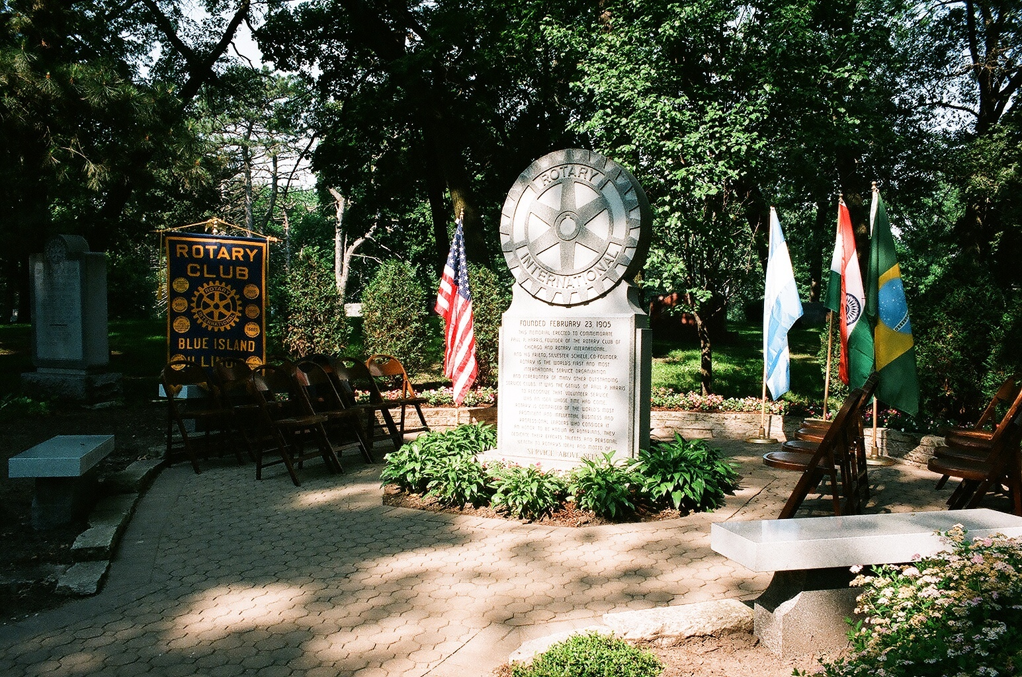
ご静聴ありがとうございました
地区研修リーダー
塚原 房樹

